Slide 1
Чемпионы
7 Б класс Починковской средней школы

Slide 2
ДЕВИЗ:
Мы чемпионы! умные! Привыкли побеждать! И в этот раз попробуем Вас всех переиграть!

Slide 3
Чемпионы

Slide 4
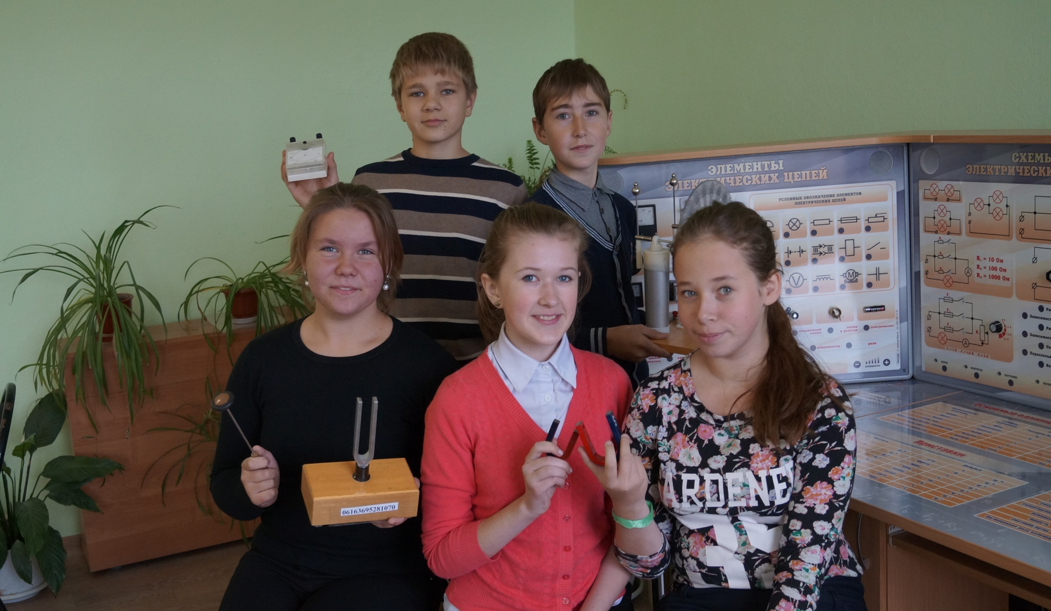
Максимум стараний! И немного смеха! Так мы конечно добьемся успеха!

